Slide 1


ה'תשס”ז (2007)
ה'תשס”ח (2008)
ה'תשס”ט (2009)
ה'תש”ע (2010)
ה'תשע”א (2011)
ה'תשע”ב (2012)
ה'תשע”ג (2013)
ה'תשע”ד (2014)
ה'תשע”ה (2015)
שַבָּת לַטֶּבַע
אראל סגל-הלוי
erelvgalya@gmail.com
מדעי המחשב, בר אילן
השיר באדיבות פרוייקט שירי שבת של מרכז שמיים ומ.א.מ.י. הפקות; http://youtu.be/XlJuY21J-WQ

Slide 2
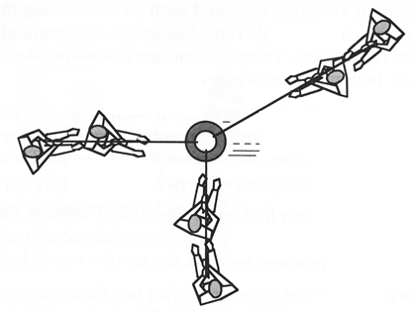
“ללא חשש שביעית”
היתר מכירה
אוצר בית דין
יבול נכרי

Slide 3
לאביונים או לה'?
ההקלטות באדיבות: The United Bible Society, © 1976 , Audio Scriptures International , אתר סנונית ואתר מכון ממרא.

Slide 4
לאביונים או לה'?
שמות כג: "וְשֵׁשׁ שָׁנִים תִּזְרַע אֶת אַרְצֶךָ, וְאָסַפְתָּ אֶת תְּבוּאָתָהּ. וְהַשְּׁבִיעִת תִּשְׁמְטֶנָּה וּנְטַשְׁתָּהּ, וְאָכְלוּ אֶבְיֹנֵי עַמֶּךָ, וְיִתְרָם תֹּאכַל חַיַּת הַשָּׂדֶה".
ההקלטות באדיבות: The United Bible Society, © 1976 , Audio Scriptures International , אתר סנונית ואתר מכון ממרא.

Slide 5
לאביונים או לה'?
שמות כג: "וְשֵׁשׁ שָׁנִים תִּזְרַע אֶת אַרְצֶךָ, וְאָסַפְתָּ אֶת תְּבוּאָתָהּ. וְהַשְּׁבִיעִת תִּשְׁמְטֶנָּה וּנְטַשְׁתָּהּ, וְאָכְלוּ אֶבְיֹנֵי עַמֶּךָ, וְיִתְרָם תֹּאכַל חַיַּת הַשָּׂדֶה".
ויקרא כה: "כִּי תָבֹאוּ אֶל הָאָרֶץ אֲשֶׁר אֲנִי נֹתֵן לָכֶם, וְשָׁבְתָה הָאָרֶץ שַׁבָּת לה'. שֵׁשׁ שָׁנִים תִּזְרַע שָׂדֶךָ וְשֵׁשׁ שָׁנִים תִּזְמֹר כַּרְמֶךָ, וְאָסַפְתָּ אֶת תְּבוּאָתָהּ. וּבַשָּׁנָה הַשְּׁבִיעִת שַׁבַּת שַׁבָּתוֹן יִהְיֶה לָאָרֶץ, שַׁבָּת לה'; שָׂדְךָ לֹא תִזְרָע וְכַרְמְךָ לֹא תִזְמֹר.... שְׁנַת שַׁבָּתוֹן יִהְיֶה לָאָרֶץ".
ההקלטות באדיבות: The United Bible Society, © 1976 , Audio Scriptures International , אתר סנונית ואתר מכון ממרא.

Slide 6
לאביונים או לה'?
שמות כג: "וְשֵׁשׁ שָׁנִים תִּזְרַע אֶת אַרְצֶךָ, וְאָסַפְתָּ אֶת תְּבוּאָתָהּ. וְהַשְּׁבִיעִת תִּשְׁמְטֶנָּה וּנְטַשְׁתָּהּ, וְאָכְלוּ אֶבְיֹנֵי עַמֶּךָ, וְיִתְרָם תֹּאכַל חַיַּת הַשָּׂדֶה".
ויקרא כה: "כִּי תָבֹאוּ אֶל הָאָרֶץ אֲשֶׁר אֲנִי נֹתֵן לָכֶם, וְשָׁבְתָה הָאָרֶץ שַׁבָּת לה'. שֵׁשׁ שָׁנִים תִּזְרַע שָׂדֶךָ וְשֵׁשׁ שָׁנִים תִּזְמֹר כַּרְמֶךָ, וְאָסַפְתָּ אֶת תְּבוּאָתָהּ. וּבַשָּׁנָה הַשְּׁבִיעִת שַׁבַּת שַׁבָּתוֹן יִהְיֶה לָאָרֶץ, שַׁבָּת לה'; שָׂדְךָ לֹא תִזְרָע וְכַרְמְךָ לֹא תִזְמֹר.... שְׁנַת שַׁבָּתוֹן יִהְיֶה לָאָרֶץ".
ויקרא כו: "אָז תִּרְצֶה הָאָרֶץ אֶת-שַׁבְּתֹתֶיהָ, כֹּל יְמֵי הֳשַׁמָּה, וְאַתֶּם בְּאֶרֶץ אֹיְבֵיכֶם; אָז תִּשְׁבַּת הָאָרֶץ... אֵת אֲשֶׁר לֹא שָׁבְתָה בְּשַׁבְּתֹתֵיכֶם, בְּשִׁבְתְּכֶם עָלֶיהָ."
ההקלטות באדיבות: The United Bible Society, © 1976 , Audio Scriptures International , אתר סנונית ואתר מכון ממרא.

Slide 7
טעמי השמיטה לפי המפרשים

Slide 8
טעמי השמיטה לפי המפרשים
הרב צבי קלישר: "שלא יתנשא העשיר על העני, אמרה תורה שבשנה השביעית כולם שווים".

Slide 9
טעמי השמיטה לפי המפרשים
הרב צבי קלישר: "שלא יתנשא העשיר על העני, אמרה תורה שבשנה השביעית כולם שווים".
הרב קוק: "הפסקת הסדר החברתי... מתקופה לתקופה, מביאה לאומה זו... עלייתה למרומי התכונות הפנימיות שבחיים המוסריים והרוחניים".

Slide 10
טעמי השמיטה לפי המפרשים
הרב צבי קלישר: "שלא יתנשא העשיר על העני, אמרה תורה שבשנה השביעית כולם שווים".
הרב קוק: "הפסקת הסדר החברתי... מתקופה לתקופה, מביאה לאומה זו... עלייתה למרומי התכונות הפנימיות שבחיים המוסריים והרוחניים".
ספר החינוך: "לקנות בזה מידת הוותרנות... שיוסיף האדם ביטחון בד' יתברך".

Slide 11
טעמי השמיטה לפי המפרשים
הרב צבי קלישר: "שלא יתנשא העשיר על העני, אמרה תורה שבשנה השביעית כולם שווים".
הרב קוק: "הפסקת הסדר החברתי... מתקופה לתקופה, מביאה לאומה זו... עלייתה למרומי התכונות הפנימיות שבחיים המוסריים והרוחניים".
ספר החינוך: "לקנות בזה מידת הוותרנות... שיוסיף האדם ביטחון בד' יתברך".
אברבנאל: "הארץ הנבחרת תעיד על בריאת העולם וחידושו בשמיטתה בשנה השביעית".

Slide 12
טעמי השמיטה לפי המפרשים
הרב צבי קלישר: "שלא יתנשא העשיר על העני, אמרה תורה שבשנה השביעית כולם שווים".
הרב קוק: "הפסקת הסדר החברתי... מתקופה לתקופה, מביאה לאומה זו... עלייתה למרומי התכונות הפנימיות שבחיים המוסריים והרוחניים".
ספר החינוך: "לקנות בזה מידת הוותרנות... שיוסיף האדם ביטחון בד' יתברך".
אברבנאל: "הארץ הנבחרת תעיד על בריאת העולם וחידושו בשמיטתה בשנה השביעית".
הרמב"ם: "שתוסיף הארץ תבואתה ותתחזק בעמדה שמוטה".

Slide 13
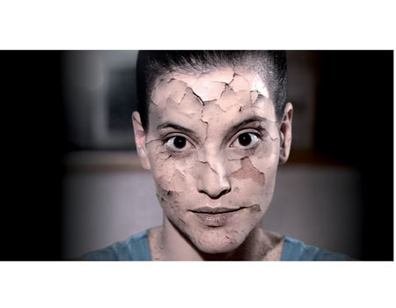
ישראל מתייבשת?
גרעון | שימוש | היצע | שנה
417 | 1450 | 1033 | 2007
418 | 1402 | 984 | 2008
המקור: מרכז המחקר והמידע של הכנסת, נתונים על משבר המים בישראל.

Slide 14
המלחת מי תהום
המקור: רשות המים, דו"ח מצב מקורות המים לשנת 2008,
נתונים רב שנתיים באגן החוף.

Slide 16
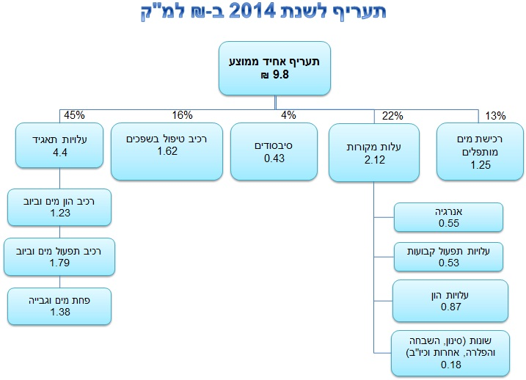

Slide 17
גירעון מים שפירים
גרעון | שימוש כולל | שימוש חקלאות | היצע | שנה
417 | 1450 | 574 | 1033 | 2007
418 | 1402 | 509 | 984 | 2008
בשיאו, העסיק ענף החקלאות בישראל כ-40 אלף חקלאים. זה היה בשנות ה-70. כיום, 40 שנה מאוחר יותר, נאמד מספר החקלאים בישראל בפחות מ-10,000
‫מרבית ‫תרומת המלחים והמזהמים... היא תוצאה של‬ ‫פעילות חקלאית (כגון: השקיה, דישון, הדברה), דליפות ממתקני ביוב וסילוק‬ ‫פסולת מוצקה, חלחול מאגני החדרה על פני השטח, תעשיות, קווי דלק ופעילויות אנוש נוספות"
(רשות המים, דו"ח מצב מקורות המים לשנת 2008, נתונים רב שנתיים באגן החוף).

Slide 18
ייצוא חקלאי
"ישראל מייצאת כ-300 מיליון מ"ק מים בשנה בצורת מוצרים חקלאיים הצורכים כמויות עצומות של מים. "זה שיגעון לסבסד פרחים שגוזלים המון מים, ולייצא אותם לחו"ל, למרות שהתרומה של היצוא הזה לכלכלה היא שולית. כמות המים שאנחנו מייצאים בחקלאות שוות ערך לשלושה מפעלי התפלה... אנחנו מקציבים כ-50% מכמות המים לחקלאות, למרות שהתרומה של החקלאות לתל"ג היא 2% בלבד." (פרופ' הלל שובל, "ישראל מייצאת כמויות של מים", "הארץ", 3/2008).

Slide 19
שיברור בתי גידול
Small fragments of habitat can only support small populations of plants and animals, which are more vulnerable to extinction.
Minor fluctuations in climate, resources etc. that would be unremarkable and quickly corrected in large populations can be catastrophic in small, isolated populations.
Thus fragmentation of habitat is an important cause of species extinction”.
מתוך: ויקיפדיה האנגלית, ערך Habitat_fragmentation

Slide 20
לשמוט ולהשבית
שמות כג: וְשֵׁשׁ שָׁנִים תִּזְרַע אֶת אַרְצֶךָ, וְאָסַפְתָּ אֶת תְּבוּאָתָהּ. וְהַשְּׁבִיעִת תִּשְׁמְטֶנָּה וּנְטַשְׁתָּהּ, וְאָכְלוּ אֶבְיֹנֵי עַמֶּךָ, וְיִתְרָם תֹּאכַל חַיַּת הַשָּׂדֶה.

Slide 21
לשמוט ולהשבית
שמות כג: וְשֵׁשׁ שָׁנִים תִּזְרַע אֶת אַרְצֶךָ, וְאָסַפְתָּ אֶת תְּבוּאָתָהּ. וְהַשְּׁבִיעִת תִּשְׁמְטֶנָּה וּנְטַשְׁתָּהּ, וְאָכְלוּ אֶבְיֹנֵי עַמֶּךָ, וְיִתְרָם תֹּאכַל חַיַּת הַשָּׂדֶה.
ויקרא כה: שֵׁשׁ שָׁנִים תִּזְרַע שָׂדֶךָ... וְאָסַפְתָּ אֶת תְּבוּאָתָהּ. וּבַשָּׁנָה הַשְּׁבִיעִת שַׁבַּת שַׁבָּתוֹן יִהְיֶה לָאָרֶץ, שַׁבָּת לה'; שָׂדְךָ לֹא תִזְרָע... סְפִיחַ קְצִירְךָ לֹא תִקְצוֹר.

Slide 22
לשמוט ולהשבית
שמות כג: וְשֵׁשׁ שָׁנִים תִּזְרַע אֶת אַרְצֶךָ, וְאָסַפְתָּ אֶת תְּבוּאָתָהּ. וְהַשְּׁבִיעִת תִּשְׁמְטֶנָּה וּנְטַשְׁתָּהּ, וְאָכְלוּ אֶבְיֹנֵי עַמֶּךָ, וְיִתְרָם תֹּאכַל חַיַּת הַשָּׂדֶה.
ויקרא כה: שֵׁשׁ שָׁנִים תִּזְרַע שָׂדֶךָ... וְאָסַפְתָּ אֶת תְּבוּאָתָהּ. וּבַשָּׁנָה הַשְּׁבִיעִת שַׁבַּת שַׁבָּתוֹן יִהְיֶה לָאָרֶץ, שַׁבָּת לה'; שָׂדְךָ לֹא תִזְרָע... סְפִיחַ קְצִירְךָ לֹא תִקְצוֹר.
וּקְרָאתֶם דְּרוֹר בָּאָרֶץ לְכָל יֹשְׁבֶיהָ.

Slide 23
לשמוט ולהשבית
שמות כג: וְשֵׁשׁ שָׁנִים תִּזְרַע אֶת אַרְצֶךָ, וְאָסַפְתָּ אֶת תְּבוּאָתָהּ. וְהַשְּׁבִיעִת תִּשְׁמְטֶנָּה וּנְטַשְׁתָּהּ, וְאָכְלוּ אֶבְיֹנֵי עַמֶּךָ, וְיִתְרָם תֹּאכַל חַיַּת הַשָּׂדֶה.
ויקרא כה: שֵׁשׁ שָׁנִים תִּזְרַע שָׂדֶךָ... וְאָסַפְתָּ אֶת תְּבוּאָתָהּ. וּבַשָּׁנָה הַשְּׁבִיעִת שַׁבַּת שַׁבָּתוֹן יִהְיֶה לָאָרֶץ, שַׁבָּת לה'; שָׂדְךָ לֹא תִזְרָע... סְפִיחַ קְצִירְךָ לֹא תִקְצוֹר.
וּקְרָאתֶם דְּרוֹר בָּאָרֶץ לְכָל יֹשְׁבֶיהָ.
ויקרא כו: כֹּל יְמֵי הֳשַׁמָּה... תִּשְׁבַּת הָאָרֶץ.

Slide 24
שבת – זכר לבריאת העולם
משנה אבות ה א:
בעשרה מאמרות נברא העולם. ומה תלמוד לומר, והלא במאמר אחד יכול להבראות?
אלא:
להפרע מן הרשעים שמאבדין את העולם שנברא בעשרה מאמרות;
ולתן שכר טוב לצדיקים שמקימין את העולם שנברא בעשרה מאמרות.
הקלטה: הרב אליהו ממן שליט"א; http://youtu.be/sLjn0oiI7RE

Slide 25
שבת – זכר לבריאת העולם
משנה אבות ה א:
בעשרה מאמרות נברא העולם. ומה תלמוד לומר, והלא במאמר אחד יכול להבראות?
אלא:
להפרע מן הרשעים שמאבדין את העולם שנברא בעשרה מאמרות;
ולתן שכר טוב לצדיקים שמקימין את העולם שנברא בעשרה מאמרות.

Slide 26
ממה יתפרנסו החקלאים?
בשיאו, העסיק ענף החקלאות בישראל כ-40 אלף חקלאים. זה היה בשנות ה-70. כיום, 40 שנה מאוחר יותר, נאמד מספר החקלאים בישראל בפחות מ-10,000

Slide 27
ממה יתפרנסו החקלאים?
"בשיאו, העסיק ענף החקלאות בישראל כ-40 אלף חקלאים. זה היה בשנות ה-70. כיום, 40 שנה מאוחר יותר, נאמד מספר החקלאים בישראל בפחות מ-10,000”. (מירב ארלוזורוב, דה-מרקר 29.6.2011).
בשיאו, העסיק ענף החקלאות בישראל כ-40 אלף חקלאים. זה היה בשנות ה-70. כיום, 40 שנה מאוחר יותר, נאמד מספר החקלאים בישראל בפחות מ-10,000
עלות התפלת קוב מים לצרכן: 1.25 ₪.
שימוש מים שפירים בחקלאות: כ-500 מיליון מ”ק.
סה"כ: 600 מיליון ₪ לשנה
= 5000 ₪ לחקלאי לחודש.

Slide 28
מה נאכל בשנה השביעית?
ויקרא כה: וְכִי תֹאמְרוּ 'מַה נֹּאכַל בַּשָּׁנָה הַשְּׁבִיעִת? הֵן לֹא נִזְרָע וְלֹא נֶאֱסֹף אֶת תְּבוּאָתֵנוּ!' וְצִוִּיתִי אֶת בִּרְכָתִי לָכֶם בַּשָּׁנָה הַשִּׁשִּׁית, וְעָשָׂת אֶת הַתְּבוּאָה לִשְׁלֹשׁ הַשָּׁנִים. וּזְרַעְתֶּם אֵת הַשָּׁנָה הַשְּׁמִינִת, וַאֲכַלְתֶּם מִן הַתְּבוּאָה יָשָׁן עַד הַשָּׁנָה הַתְּשִׁיעִת, עַד בּוֹא תְּבוּאָתָהּ תֹּאכְלוּ יָשָׁן.
ההקלטות באדיבות: The United Bible Society, © 1976 , Audio Scriptures International , אתר סנונית ואתר מכון ממרא.

Slide 29
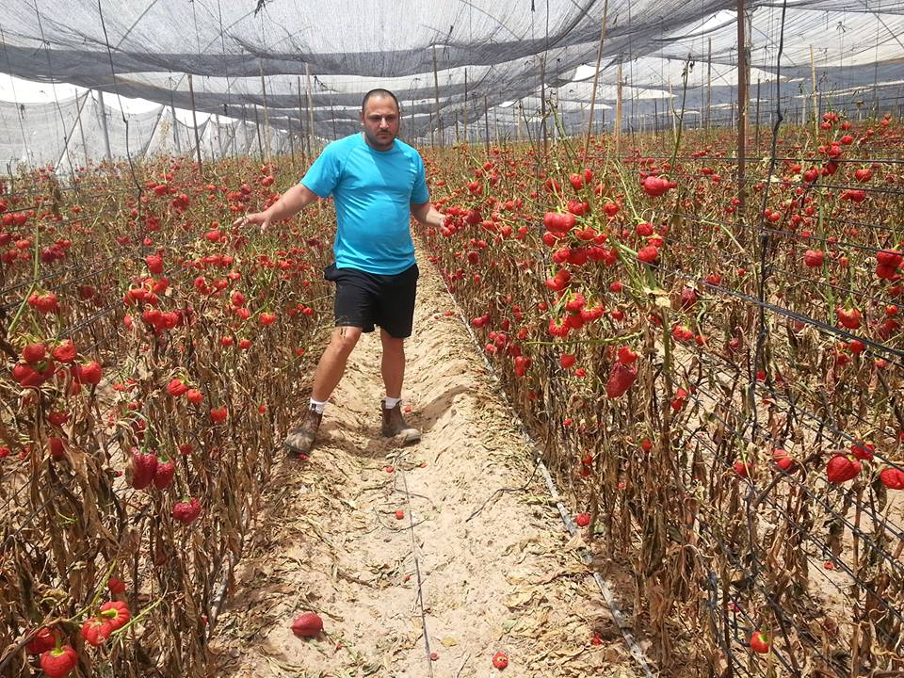
"ועשת את התבואה”
"צילמתי את השדות שלי. תראו כמה תוצרת חקלאית ראויה מושמדת כי הרשתות טוענות שהשוק מוצף... אז למה המחיר לא יורד?"
(ברק אומגה, אתר "דה פוסט").
הצילום מתוך דף הפייסבוק של ברק אומגה

Slide 30
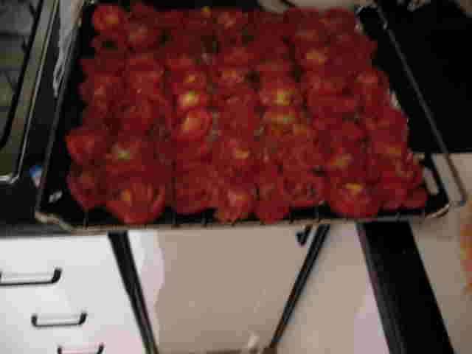
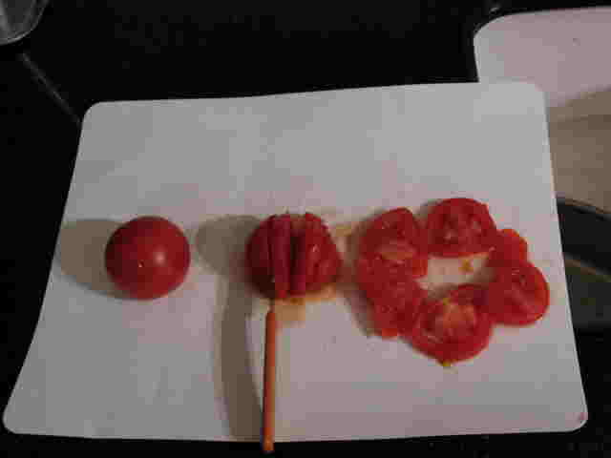
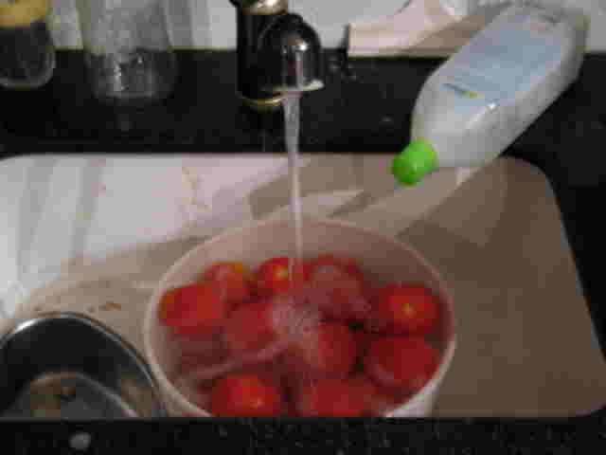
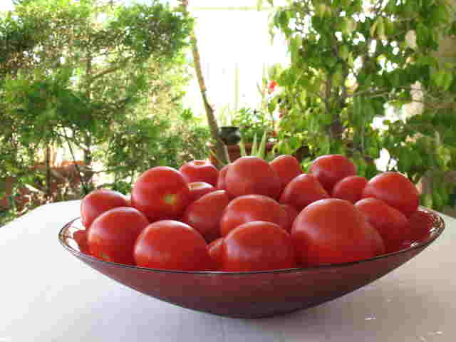
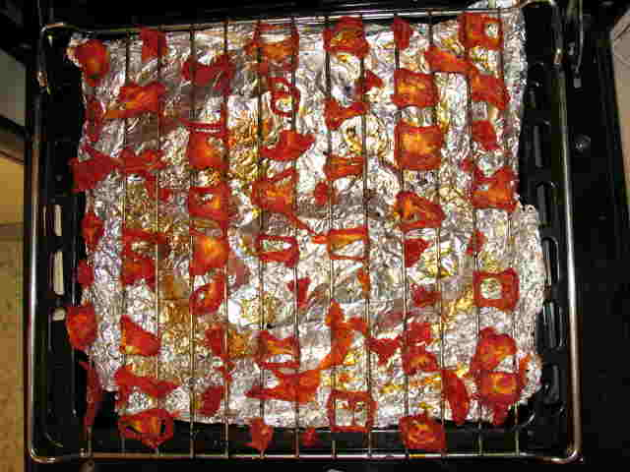
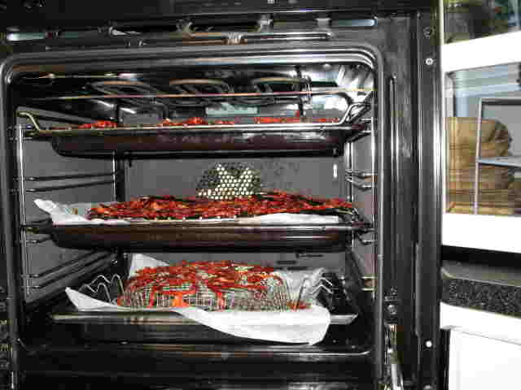
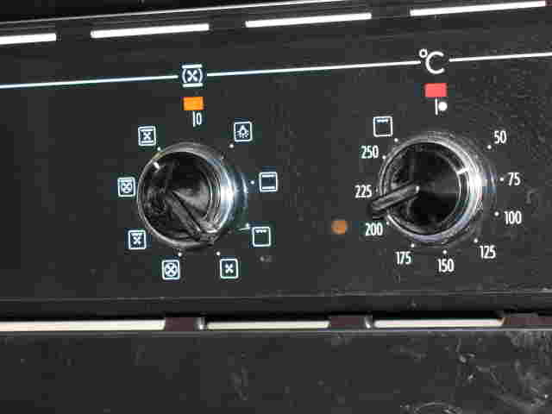
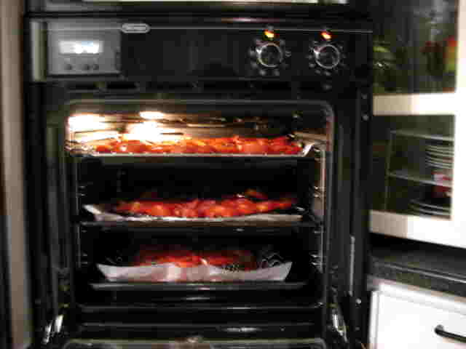
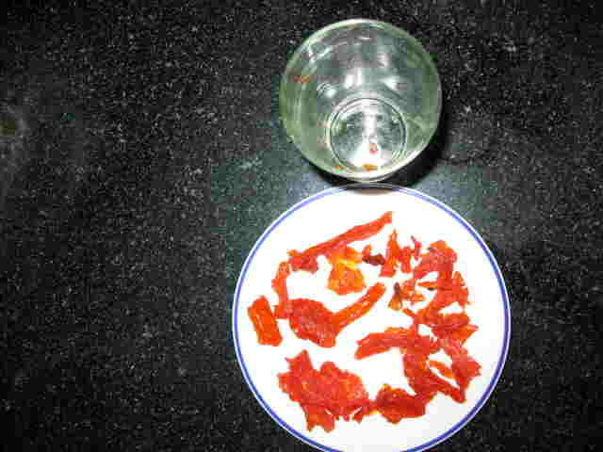
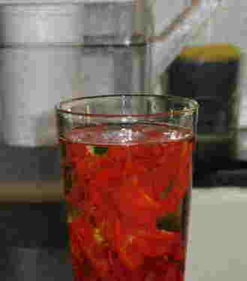
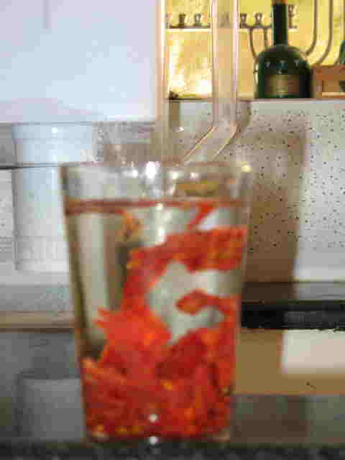
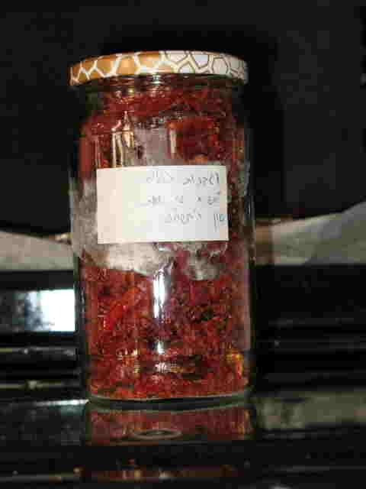
"ואכלתם מן התבואה ישן"

Slide 31
שַבָּת שָׁלוֹם!
אראל סגל-הלוי
erelvgalya@gmail.com
מדעי המחשב, בר אילן
השיר באדיבות פרוייקט שירי שבת של מרכז שמיים ומ.א.מ.י. הפקות; http://youtu.be/XlJuY21J-WQ

